Slide 1
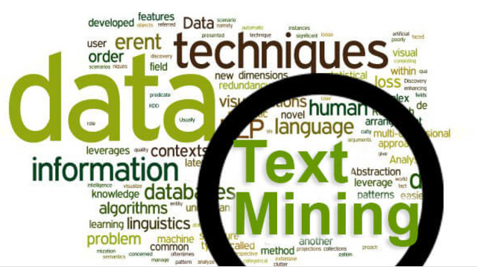
Text Mining en Social Media Máster Big Data Analytics

Slide 2
Introducción
A vueltas con el código y herramientas de desarrollo
UT-8
Library stringi
Stri_trans_general(corpus.raw, “Latin-ASCII”)
Instalar paquetes para que funcione el entorno.
Transformación de tipos
¿Será Windows?
Análisis de los datos y posibles estrategias para los dos casos.
¿Cómo lo abordamos?

Slide 3

Genere (female, male)
Planteamiento clase con dos valores posibles
Caso base
Preprocesado: minúsculas, eliminación de números, palabras vacías..
Funciones:
GenerateVocabulary
GenerateBow
Vocabulario: 1000 palabras
Accuracy: 0,6643
Preprocesado añadido
UT-8
Quitar acentos
Modelo SVM Support Vector Machine

Slide 4
Estrategia1: Genere female
Vocabulario 1003 palabras
Función GenerateVocabulariyGenero(…., genero)
Accuracy: 0,67
Estrategia 2: Genere male
Vocabulario 1000 palabras
Función GenerateVocabulariyGenero(…., genero)
Accuracy: 0,6821
Estrategia 3: Unión de diferencias
Vocabulario: 379 palabras
Accuracy: 0,6957
Estrategia 4: Anterior más la intersección de vocabularios
Vocabulario: 1191 palabras
Accuracy: 0,6907
Estrategia 5: Vocabulario mejor (estrategia 3) más lista de palabras
Vocabulario: 401 palabras
Función: add.unique
Accuracy: 0,6979
el, la, este, poco, grande, excelente, soy, somos, voy, hago, lindo, dios, pueblo, seguidores, trabajar, facebook, hijo, no, pero, ni, mal, mierda, not, para, con, !!!, !!, :), :(
Hombres | Mujeres
Determinantes | Pronombres
Adjetivos | Negaciones
 | Verbos presente

Slide 5
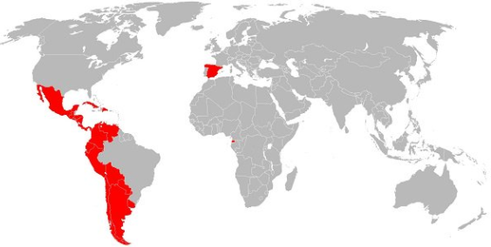
Variety (colombia, argentina, spain, venezuela, peru, chile, mexico)
Planteamiento clase con siete valores posibles
Caso base
Preprocesado: minúsculas, eliminación de números, palabras vacías..
Funciones:
GenerateVocabularyVariedad( ….., variedad)
GenerateBow
Vocabulario: 1000 palabras
Accuracy: 0,7721
Preprocesado añadido
UT-8
Quitar acentos
Modelo
SVM
RandomForest

Slide 6
Estrategia 1
Palabras propias de cada país
7 vocabularios
Palabras exclusivas de cada país
País x – diferencias con el resto.
Hacer la unión de los anteriores
Accuracy: 0,8393
Estrategia 2
Mismo diccionario que estrategia anterior pero con randomForest (50 árboles)
Accuracy: 0,8507
Estrategia 3
Palabras propias de cada país
7 vocabularios
De cada diccionario nos quedamos con las 100 palabras más frecuentes, y generamos un nuevo diccionario que tendrá 700 palabras.
Accuracy: 0,7271

Slide 7

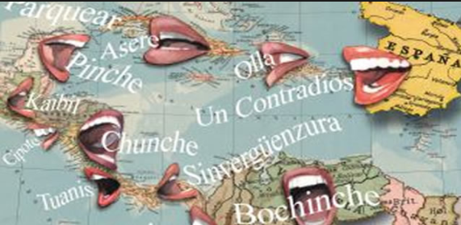
Conclusiones
Planificación optimista
Errores en código y herramientas.
Tiempo de procesado
No por más palabras en la bolsa mejor resultado.
Nos ha faltado probar con más modelos y realizar presentaciones gráficas para ver datos anómalos por ejemplo.
Añadir más variables explicativas con importancia para el modelo. Por ejemplo, hemos visto que las mujeres utilizan más emoticonos, o sacar la media de la longitud de los tuits de cada autor, seleccionar palabras determinantes de cada país (ahorita, pibe, boludo,…)

